Slide 1



Comprendre pour agir (CPA) : intégrer 2 crédits liées à la transition environnementale et sociale (TES) dans toutes les filières de la HE2B
Isabelle Windal
Hugues Delforge
Anne-Laure Castel

Slide 2
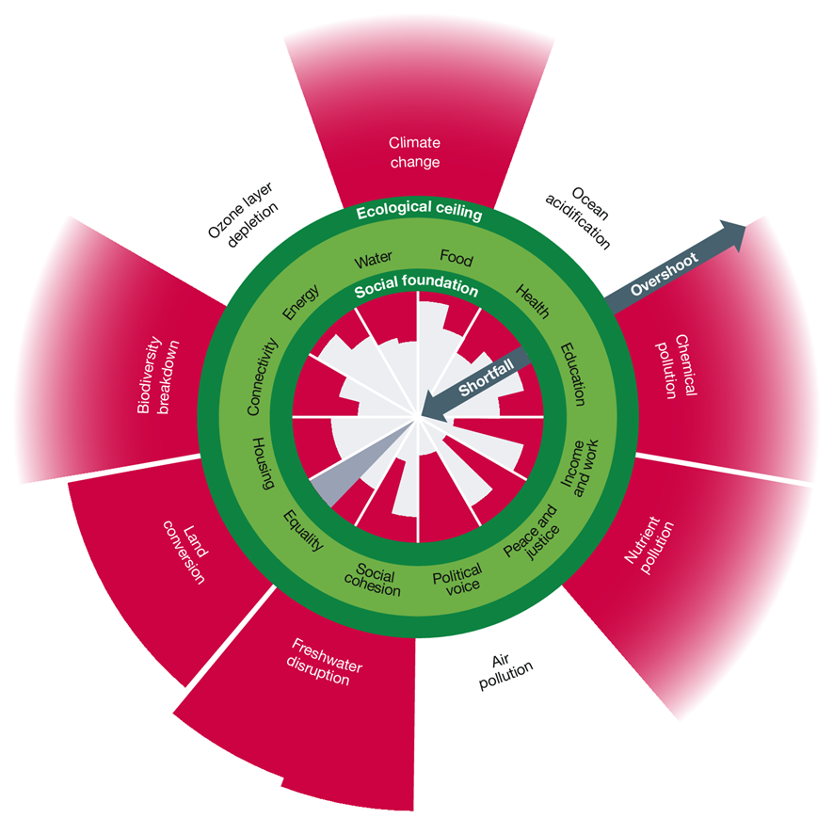
Un socle commun autour de 4 thématiques
Comprendre Pour Agir: socle commun
1. Limites planétaires
2. Plancher social
3. Esprit critique
4. Mon futur métier

Slide 3
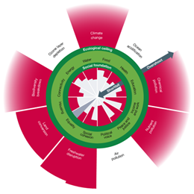
Les étapes du projet
Etape 1: Diagnostic de l’existant
Etape 2: Comment rendre visible dans la grille ce qui existe déjà?
Etape 3: Quelles sont les thématiques manquantes? Dans quels cours les introduire?
Etape 4: Validation de la grille (objectif: mars 2026)

Slide 4






Besoin d’aide, d’idées?
Equipe Projet:
Hugues Delforge : contact ISES
Anne-Laure Castel
Isabelle Windal
Boite à outils:

